Slide 1
인공지능개론 [AICS223] Chapter 06. 추석연휴 수시과제
Prof. Han, Mee Lan (aeternus1203@gmail.com)

Slide 2
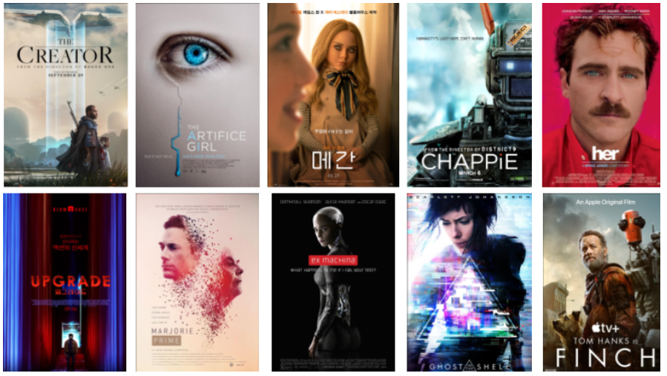
수시과제 1차
영화 감상평
AI를 소재로 한 영화 1편 시청 후 감상평 작성
인공지능이 인간에게 가할 수 있는 위협, 인공지능 가지고 있는 취약점, 인공지능을 바라보는 관점과 윤리, 인공지능 기술활용 등 인공지능 기술에 대해 고민해볼 수 있는 주제 선정
영화예시: 정이 (JUNG_E, 2023) , 미첼 가족과 기계 전쟁 (2021), I Am Mother (2019), 아웃사이드 더 와이어 (2021), 월·E (WALL·E, 2008), 빅 히어로 (Big Hero 6, 2014) , 트론: 새로운 시작 (TRON: Legacy, 2010), 스마트 하우스 (Smart House, 1999) 등
작성양식: 자율양식 및 형식 (워드, 한글, ppt 모두 가능)
제출날짜: 10월 12일 일요일 까지

Slide 3
Thank you

